Slide 1

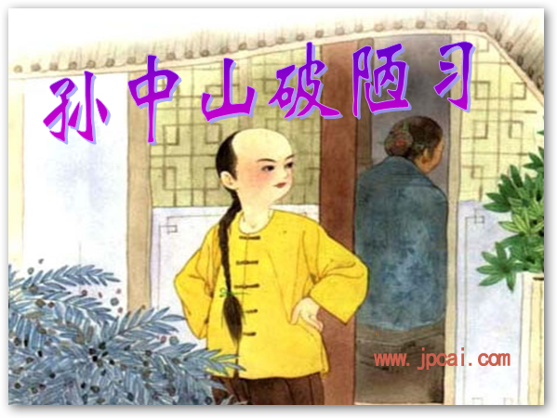

Slide 2

1、孙中山为什么破陋习？
2、孙中山是怎么破陋习的？

Slide 3

读词语:
孙中山小时候很喜欢自己的姐姐。当时孙中山的家里很穷，他的姐姐一点儿也不怕吃苦，洗衣、烧饭、插秧、挑柴，样样活儿都干。空闲时，姐姐就陪孙中山一起玩。孙中山最爱听姐姐唱歌，姐姐也经常唱给他听。
插秧 挑柴 唱歌 喜欢
缠足 痛苦 生气 心疼
总统 废除 残害 陋习

Slide 4
读词语:
孙中山小时候很喜欢自己的姐姐。当时孙中山的家里很穷，他的姐姐一点儿也不怕吃苦，洗衣、烧饭、插秧、挑柴，样样活儿都干。空闲时，姐姐就陪孙中山一起玩。孙中山最爱听姐姐唱歌，姐姐也经常唱给他听。
插秧 挑柴 唱歌 喜欢
缠足 痛苦 生气 心疼
总统 废除 残害 陋习

Slide 5
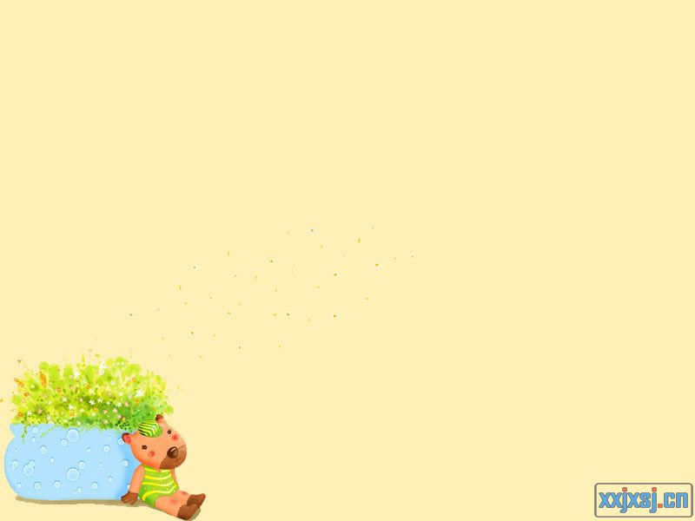
思考：是什么让姐姐再也不笑了，再也不唱歌了？

Slide 6
一天，孙中山从外面回来，看见妈妈正在用一根长长的布条，一道又一道地给姐姐缠足。姐姐痛苦极了，眼泪直往下流。

Slide 7
一天，孙中山从外面回来，看见妈妈正在用一根长长的布条，一道又一道地给姐姐缠足。姐姐痛苦极了，眼泪直往下流。

Slide 8
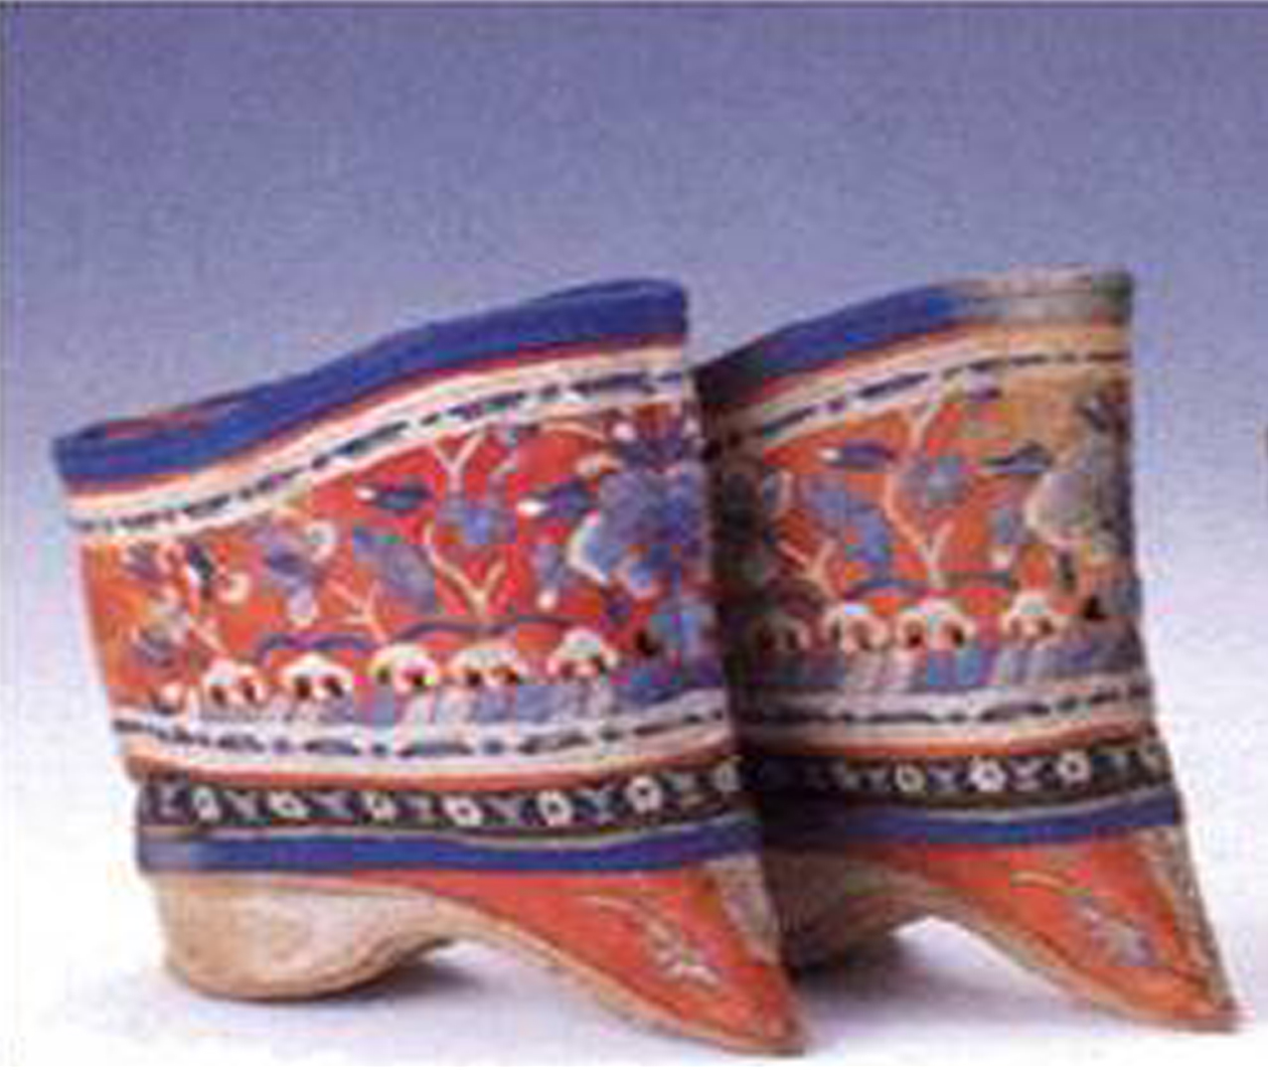

Slide 9
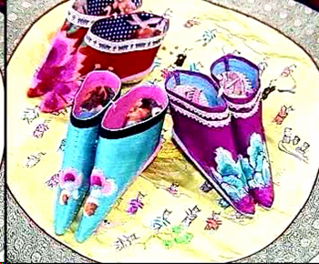

Slide 10
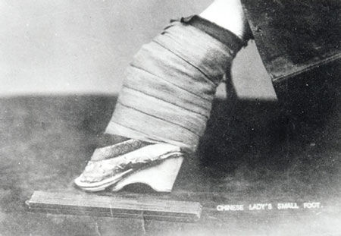

Slide 11

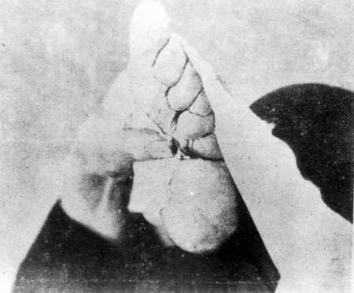

Slide 12
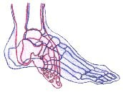

Slide 13
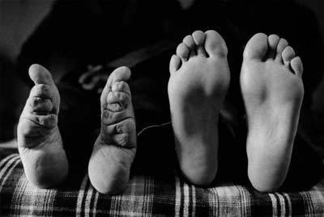

Slide 14
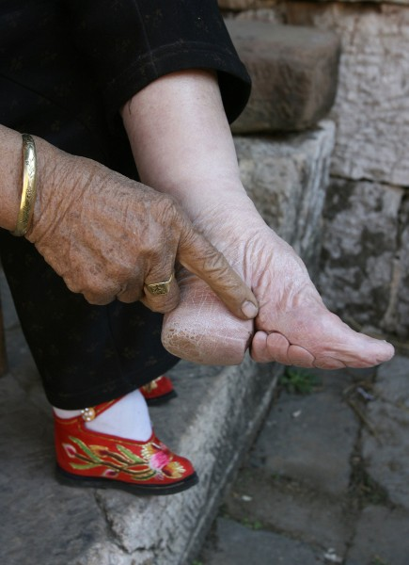

Slide 15
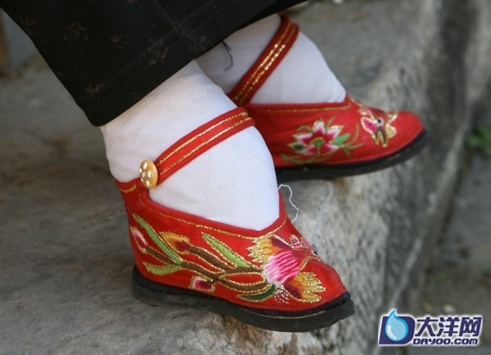

Slide 16

孙中山又是生气又是心疼，便对妈妈说：“你为啥要姐姐受这份罪呢？姐姐缠了脚，还能下田干活吗？”
妈妈叹了口气说：“孩子，我也知道缠小脚不好，可这是祖宗传下来的呀！女孩子不缠小脚会被人家笑话的。”
“既然知道缠小脚不好，就不该去做。别人笑话怕什么！”
“你年纪小，还不懂得这些事。”妈妈含着眼泪把孙中山推出了房门……

Slide 17
孙中山又是生气又是心疼，便对妈妈说：“你为啥要姐姐受这份罪呢？姐姐缠了脚，还能下田干活吗？”
妈妈叹了口气说：“孩子，我也知道缠小脚不好，可这是祖宗传下来的呀！女孩子不缠小脚会被人家笑话的。”
“既然知道缠小脚不好，就不该去做。别人笑话怕什么！”
“你年纪小，还不懂得这些事。”妈妈含着眼泪把孙中山推出了房门……

Slide 18
读词语:
比较句子
1.妈妈把孙中山推出了房门……
插秧 挑柴 唱歌 喜欢
缠足 痛苦 生气 心疼
总统 废除 残害 陋习
2.妈妈含着眼泪把孙中山推出了房门……

Slide 19
读词语:
比较句子
1.妈妈把孙中山推出了房门……
插秧 挑柴 唱歌 喜欢
缠足 痛苦 生气 心疼
总统 废除 残害 陋习
2.妈妈含着眼泪把孙中山推出了房门……

Slide 20

以后的几个月，孙中山再也没有看到姐姐的笑脸，再也没有听到姐姐的歌声。这件事深深地刺痛了他幼小的心。

Slide 21
以后的几个月，孙中山再也没有看到姐姐的笑脸，再也没有听到姐姐的歌声。这件事深深地刺痛了他幼小的心。

Slide 22

比较句子
1、这件事刺痛了他的心。
2、这件事深深地刺痛了他幼小的心。

Slide 23
比较句子
1、这件事刺痛了他的心。
2、这件事深深地刺痛了他幼小的心。

Slide 24

后来，孙中山领导辛亥革命，当了临时大总统，他首先废除的就是这个残害中国妇女上千年的缠足陋习。

Slide 25
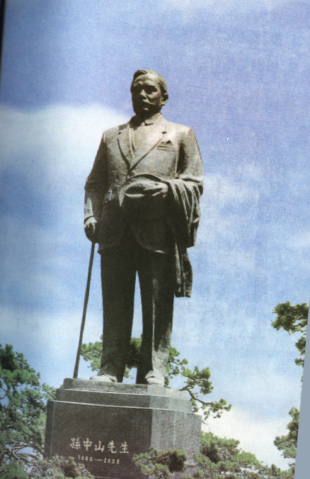
孙中山爷爷我想对您说：

Slide 26
